Slide 1

第12章 差错控制编码
12.1 概述
12.2 差错控制编码的基本原理
12.3 常用的简单编码
12.4 线性分组码
12.5 循环码
12.6 卷积码

Slide 2
12.1 概 述
数据在网络中传输时,由于信道噪声及信道传输特性不理想等因素的影响,接收端所收到的数据不可避免地会发生错误。通常,传输中报文数据的部分内容出错的情况可能比整个报文内容完整无缺地到达目的地的情况要多得多。因此,一个可靠的数据传输系统必须具有检测或纠正这种错误的机制。通过编码来实现对传输中出现的错误进行检测或纠正的方法称为差错控制编码。差错控制编码的基本(实现)方法是在发送端将被传输的数据信息(信息码)中增加一些多余的比特(监督码),使原来彼此相互独立没有关联的信息码与监督码经过某种变换后产生某种规律性或相关性。

Slide 3
接收端按照一定的规则对信息码与监督码之间的相互关系进行校验,一旦传输发生差错,则信息码与监督码的关系就受到破坏,从而接收端可以发现以至纠正传输中产生的错误。通过差错控制编码这一环节,使系统具有一定的检错或纠错能力,可减少接收信息中的错误,提高系统的抗干扰能力。在OSI模型中,检测错误或纠正错误可以在数据链路层实现,也可以在传输层实现。

Slide 4
所谓检测错误(简称检错),是指接收端仅对接收到的信息进行正确或错误判断,而不对错误进行纠正。所谓纠正错误(简称纠错),是指接收端不仅能对接收到的信息进行正确或错误判断,而且能对错误进行纠正。
由于信道噪声及信道传输特性的不同,造成错误的统计特性也不同。传输信道中常见的错误有以下三种:
(1)随机错误。这种错误是随机出现的,通常不是成片地出现错误,并且各个错误的出现是统计独立的。这种情况一般是由信道的加性随机噪声引起的。因此,一般将具有此特性的信道称为随机信道。

Slide 5
(2)突发错误。这种错误是相对集中出现的,即在短时间段内有很多错误出现。这种情况如移动通信中信号在某一段时间内发生衰落,造成一串错误;汽车发动时电火花干扰造成的错误;光盘上的一条划痕等等。这样的信道我们称之为突发信道。
(3)混合错误。这种错误是指既有突发错误又有随机差错的情况。这种信道称之为混合信道。

Slide 6
1.检错重发方式
检错重发又称反馈纠错。发送端在被传输的数据信息中增加一些监督码编成码组,使其具有一定的检错能力。接收端对接收到的码组按一定的规则进行有无错误的判断,并将判断结果通过反馈信道送回发送端。发送端根据应答信号内容来决定是重新发送原来数据信息还是发送新数据信息。以此往复,直至将数据信息正确接收完为止。

Slide 7
检错重发方式有如下6个特点:
(1) 编译码简单,容易实现;
(2) 编码效率高,只需要少量的冗余码就能获得极低的输出误码率;
(3) 所使用的检错码与传输出错的统计特性无关,对各种信道的不同错误特性有一定的适应能力;
(4) 通信系统必须要有反馈信道,因而不能用于单向传输系统和一点对多点的同播系统;
(5) 由于检错重发的随机性,接收端送给用户的正确数据信息也是随机到达的,因此不适合实时数据传输;
(6) 当信道干扰增大时,数据传输中错误增多,这将导致系统通信效率降低。

Slide 8
检错重发系统称为自动要求重发ARQ(Automatic RepeatreQuest)系统。图12-1是检错重发差错控制系统的组成框图。检错重发系统有三种主要工作方式:发送等候(SWARQ)工作方式、连续工作方式和混合工作方式。连续工作方式又可分为退N或往返重发N方式(GBNARQ)和选择性重发方式(SNARQ)。

Slide 9
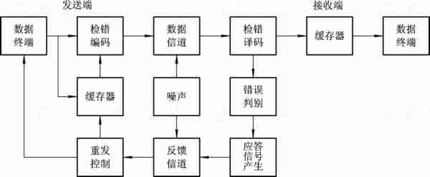
图12-1 检错重发差错控制系统的组成

Slide 10
发送等候(SWARQ)工作方式是一种简单的检错重发方式,其工作过程如图12-2所示。图中1,2,3,…是发送的数据组;ACK是接收数据没有错误的应答信号,请求发送端发送新数据组;NAK是接收数据中出现错误的应答信号,请求发送端重新发送前一数据组。由图12-2可以看出,发送端每发送完一个数据组都要等待接收应答信号。若应答信号是ACK,则发送新数据组;若应答信号是NAK,则重新发送前一数据组。这种检错重发方式简单、易于实现,并且误码率可以做得很低,适用于半双工通信及数据网之间的通信。

Slide 11
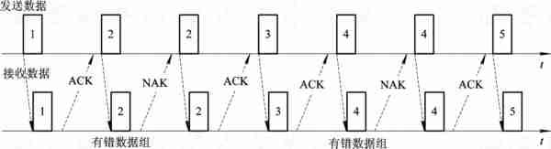
图12-2 发送等候方式工作过程

Slide 12
2.前向纠错方式(FEC)
前向纠错方式(ForwardErrorCorrection,FEC)数据通信系统原理如图12-3所示,由发送数据终端、纠错码编码器、数据信道、纠错码译码器、接收数据终端等部分组成。发送端在被传输的数据信息中增加一些监督码编成码组,使其具有一定的纠错能力。接收端对接收到的码组按一定的规则进行译码,判断接收到的码组有无错误。若无错误,则译码器直接将数据信息送给接收数据终端;若有错误并且错误在纠错能力之内,则译码器对错误进行纠正后再将数据信息送给接收数据终端。

Slide 13
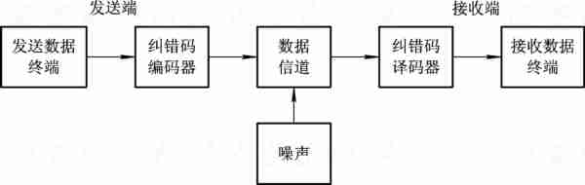
图12-3 前向纠错数据通信系统原理

Slide 14
前向纠错方式有如下4个主要特点:
(1) 通信系统不需要反馈信道,能用于单向通信系统,因而也适用于一点对多点的同播系统;
(2) 译码延迟固定,适用于实时传输系统;
(3) 纠错能力与所加的冗余码多少有关,为了得到较强的纠错能力所需要的冗余码较多,因而编码效率较低;
(4) 当传输中产生的错误超过码的纠错能力时,带有错误的数据信息有可能送给用户,从而造成用户接收到有错的数据信息。

Slide 15
3. 混合差错控制方式(HEC)
混合差错控制方式(HybridErrorCorrection,HEC)是前向纠错与检错重发两种差错控制方式的结合。发送端进行同时具有自动纠错和检错能力的编码,接收端收到码组后,首先进行错误情况判断,如果出现的错误在该编码的纠错能力之内,则自动对错误进行纠正。如果信道干扰严重,出现的错误超过了该编码的纠正错误能力,但是在检测错误能力之内,则经过反馈信道请求发送端重新发送这组数据。如果信道干扰非常严重,出现的错误不仅超过了该编码的纠正错误能力,而且超过了该编码的检测错误能力,对这种严重的错误,这种差错控制方式将失去作用,译码器会将有错误的数据送给数据终端,从而产生接收数据出错。混合差错控制方式的原理如图12-4所示。发送端的差错控制编码应同时具有检测错误和纠正错误的能力。

Slide 16
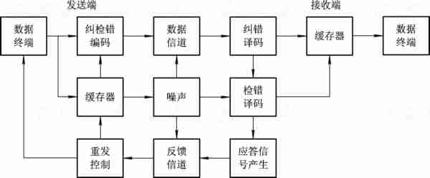
图12-4 混合差错控制方式原理图

Slide 17
混合差错控制方式有以下4个主要特点:
(1) 同时具有检测错误和纠正错误的能力。
(2) 克服了检错重发方式数据连贯性差、通过率随信道错误率的增加而迅速降低的严重缺点。
(3) 避免了前向纠错方式为了得到低的错误率,使得编码效率低、需要很复杂的译码器及不能适应信道错误变化的缺点。
(4) 需要双向信道。
因此, 在数据交换网和计算机通信网中, 常常采用混合差错控制方式。但是, 如果在通信系统中没有反馈信道可用或因某种原因不可能重传时, 前向纠错方式就是唯一的选择了。
随着数字通信技术的发展, 各种误码控制编码方案相继推出。 这些方案建立在不同的数学模型基础上, 并具有不同的检错与纠错特性。图12-5给出了纠错码的各种类型。

Slide 18
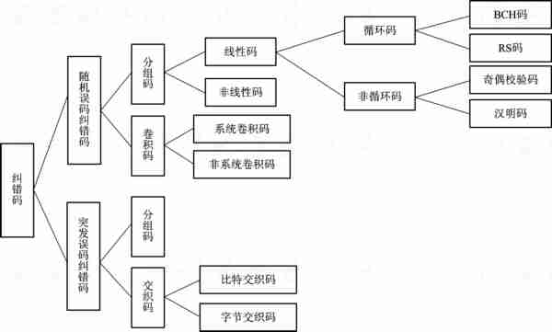
图12-5 纠错码的各种类型

Slide 19
12.2 差错控制编码的基本原理
12.2.1 纠错编码的基本原理
差错控制编码也称纠错编码,其基本原理是在信息码元序列中加入一定的监督码元,使编成的码组具有一定的检测错误和纠正错误的能力,纠错编码包括检错编码和纠错编码。不同的编码方法有不同的检错和纠错能力。一般来说,付出的代价越大,检(纠)错的能力就越强。这里所说的代价,就是指增加的监督码元的多少。例如,若编码序列中,平均每两个信息码元就有一个监督码元,则这种编码的冗余度为1/3。换一种说法,这种编码的编码速率为2/3。

Slide 20
下面以一个简单的例子来阐述差错编码在相同的信噪比情况下为什么会获得更小的误码率性能。假设我们发送一个开关的断开和闭合两种状态,用二进制码元的“0”表示开关处于“断开”状态,用二进制码元的“1”表示开关处于“闭合”状态。这时,若码元在传输过程中出现错误,将“0”码元接收为“1”码元,或将“1”码元接收为“0”码元,则因为接收端无法发现错码,而将收到错误信息。

Slide 21
如果将开关的“断开”和“闭合”两种状态信息用2个二进制码元表示,即进行2个二进制码元编码,共有4种编码:“00”、“01”、“10”和“11”。选择其中的“00”表示开关处于“断开”状态,“11”表示开关处于“闭合”状态。另外还有两种编码“01”和“10”没有选用,称为禁用码组。若发送端发送的是“00”编码,如果码组在传输过程中出现1个错误,则接收到的码组可能是“01”或“10”。由于“01”和“10”两种编码是禁用码组,因此我们可以判定接收到的码组出现了错误。同样,若发送端发送的是“11”编码,如果码组在传输过程中出现1个错误,则接收到的码组也可能是“01”或“10”,我们也可以判定接收到的码组出现了错误,从而实现了检测错误。通过这种简单的重复编码就可以实现对码组中一个错误的检测。但是这种编码不能实现对两个或两个以上的错码进行检测,也不能纠正错码。

Slide 22
如果采用更多个二进制码元编码来表示开关的“断开”和“闭合”两种状态则情况会如何？例如采用3个二进制码元编码共有8种编码: “000”、 “001”、 “010”、 “011”、 “100”、 “101”、 “110”和“111”。选择其中的“000”表示开关处于“断开”状态, “111”表示开关处于“闭合”状态。另外6种编码“001”、 “010”、 “011”、 “100”、 “101”和“110”为禁用码组。在接收端我们用如下的译码方法, 每收到3个比特译码一次, 采用大数判决, 即3个比特中0的个数大于1的个数则译码成0, 反之译码成1。若发送端发送的是“000”编码, 如果码组在传输过程中出现1个错误, 则接收到的码组可能是“001”、 “010”或“100”。

Slide 23
由于这三种编码是禁用码组, 因此我们可以判定接收到的码组出现了错误。更进一步, 由于接收到的码组“001”、 “010”或“100”中0的个数大于1的个数, 根据大数判决规则译码, 则译码器译成“000”码输出, 纠正了传输中出现的1个错码。同样, 若发送端发送“111”编码, 如果码组在传输过程中出现1个错误, 接收端根据大数判决规则译码, 则译码器译成“111”码输出, 也纠正了传输中出现的1个错码。可见, 这种纠错编码方法能够纠正1个错码。

Slide 24
从这个简单例子可以看到: 当发送的信息编码中没有冗余码时, 接收端译码器不能检测和纠正错码; 当在发送的信息编码中加入1个冗余码时, 接收端译码器能够检测出1个错码, 但是不能纠正错码; 当在发送的信息编码中加入2个冗余码时, 接收端译码器能够检测出2个或1个错码, 或纠正1个错码。检测或纠正错码能力的增强是通过增加发送编码中冗余码而得到的。

Slide 25
纠错编码的基本原理是: 为了使信源信息具有检错和纠错能力, 应当按一定的规则在信息码中增加一些冗余码(又称监督码), 使这些冗余码与被传送信息码之间建立一定的关系, 发送端完成这个任务的过程就称为差错控制编码(或纠错编码); 在接收端, 根据信息码与监督码的特定关系, 实现检错或纠错, 输出原信息码, 完成这个任务的过程就称差错控制译码(或纠错译码)。另外, 无论检错和纠错, 都有一定的识别范围。差错控制编码原则上是以降低信息传输速率来换取信息传递的可靠性的提高。我们研究误码控制编码的目的, 正是为了寻求较好的编码方式, 在尽可能少的增加冗余码的情况下来实现尽可能强的检错和纠错能力。

Slide 26
12.2.2 纠错编码的基本概念
1.信息码元与监督码元
信息码元又称信息位,这是指由发送端信源发送的信息数据比特,通常以m_{i}表示。由信息码元组成的信息码组为 M=(m_{k-1}, m_{k-2} ,… ,m₀) (12.2-1)
其中,k为信息码组中信息码元的个数。在二进制码情况下,每个信息码元m_{i}的取值只有0或1两种状态,所以总的信息码组数共有2^{k}个。
监督码元又称监督位,这是为了检测或纠正错码而在信息码组中加入的冗余码。监督码元的个数通常以r表示。

Slide 27
2.分组码
在纠错编码时,将r个监督码元附加在由k个信息码元组成的信息码组上,构成一个就有纠错功能的独立码组,并且监督码元仅与本码组中的信息码组有关,这种按组进行编码的方法称为分组码。
分组码通常用符号(n,k)表示,其中,n表示分组码码组长度;k表示信息码元个数;r=n-k,表示监督码元个数。在二进制编码中,通常分组码都是k个信息码元在前,r个监督码元附加在k个信息码元之后,其结构如图12-6所示。

Slide 28
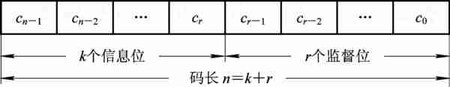
图12-6 分组码结构图

Slide 29
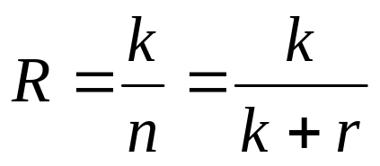
通常把信息码元个数k与码组长度n之比称为纠错编码的编码效率或编码速率,表示为
(12.2-2)
编码效率是衡量纠错码性能的一个重要指标,一般情况下,监督位越多,检纠错能力越强,但相应的编码效率也随之降低。

Slide 30
3.许用码组与禁用码组
在二进制编码中,若分组码码组长度为n,则总的码组数应为2^{n}=2^{k+r}个。其中被传送的码组有2^{k}个,通常称为许用码组;其余的2^{n}-2^{k}个码组不传送,称为禁用码组。发送端纠错编码的任务正是寻求某种规则从总码组数2^{n}中选出2^{k}个许用码组,而接收端译码的任务则是利用相应的规则来判断收到的码字是否符合许用码组,对错误进行检测和纠正。

Slide 31
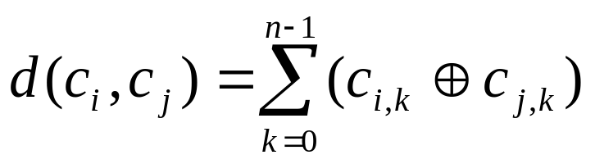
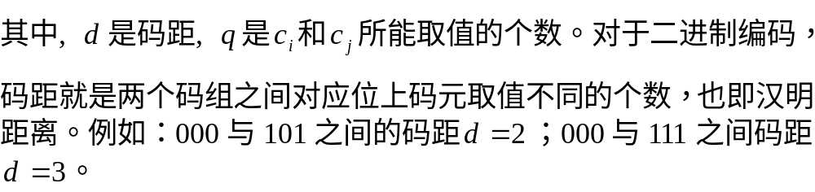
4.码重、码距与最小码距
码组的重量(简称码重)是指码组中非零元素的个数。对于二进制编码,码重就是码组中1的个数。例如:000码组的重量是0,101码组的重量是2。
码组的距离(简称码距)是指两个码组c_{i}、c_{j}之间不同比特的个数,数学表示为
(模q)
（12.2-3）

Slide 32
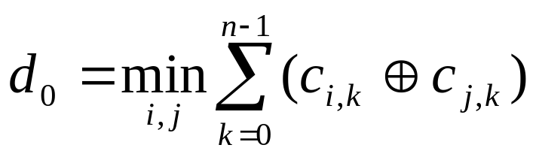
最小码距是指在一个码组集合中,任意两个码组之间距离的最小值,以字母d₀表示,
(模q)
(12.2-4)
最小码距也称最小汉明距离。例如:000、101与111三个码组之间的最小码距d₀=1。

Slide 33
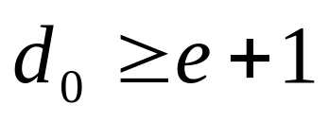
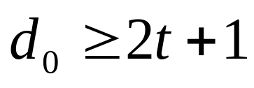
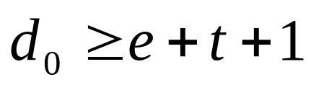

5.最小码距d₀与纠错能力的关系
纠错编码理论的研究结果表明,最小码距d₀与检、纠错能力之间满足下列关系:
(1)若码组用于检测e个错误时,则放大码距:
(12.2-5)
(2) 若码组用于纠正t个错误时,则放大码距:
(12.2-6)
(3) 若码组用于纠正t个错误,同时检测e个错误时,则放大码距:
(12.2-7)

Slide 34
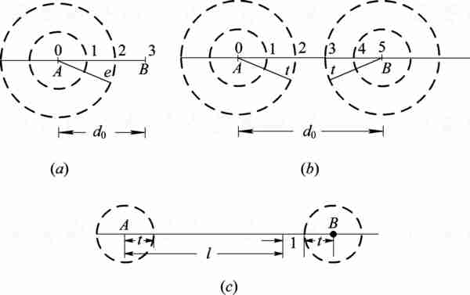
一种编码的最小码距d₀与检错和纠错能力的关系如图12-7所示。
图12-7 最小码距与检错和纠错能力的关系

Slide 35
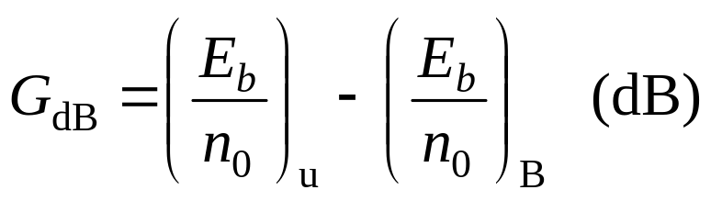

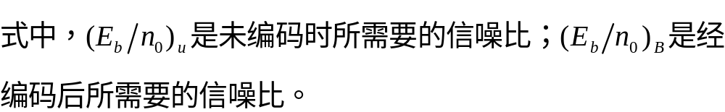
6. 编码增益
差错控制编码使数据通信系统具有一定的纠错能力,这种能力可以用编码增益来衡量。在保持误码率不变的情况下,采用纠错编码所节省的信噪比E_{b}/n₀称为编码增益,用分贝形式表示如下:
(12.2-8)

Slide 36
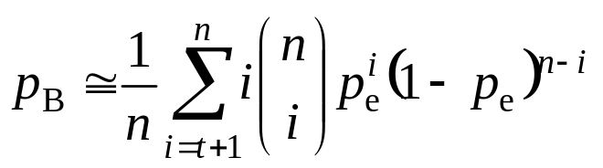
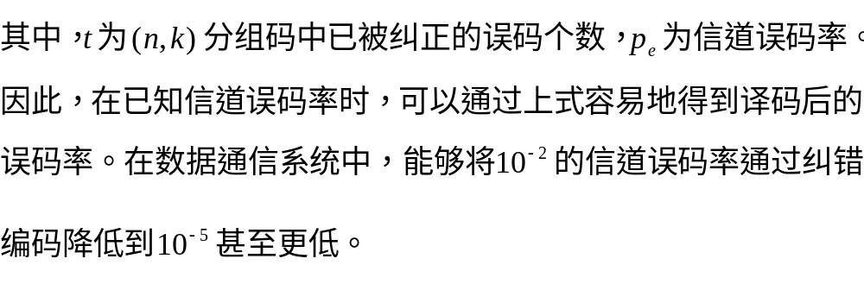
编码增益也反映了译码后数据信息的误码率与译码前数据信息在信道传输中的误码率相比较时所得到的改进量。不同的纠错编码具有不同的编码增益,它和编码方式、译码方式及信道误码率p_{e}等因素有关。译码后的误码率p_{B}可以近似表示为
(12.2-9)

Slide 37
12.3 常用的简单编码
1.奇偶监督码
奇偶监督码是一种用于检测错误的简单编码,分为奇监督码和偶监督码两种。编码时只需要在信源输出的信息码的后面添加一位监督码元(又称校验码元),使得码组中“1”的个数是奇数个或偶数个。例如,若信源送出的信息码是1001101,信息码中有4个“1”,经过编码器输出码组为10011011,在信息码后加了1个监督码“1”,使该码组中“1”的个数为奇数个,这种编码方法是奇监督码。若信息码1001101经过编码器后输出码组为10011010,在信息码后加了1个监督码“0”,使该码组中“1”的个数为偶数个,这种编码方法是偶监督码。

Slide 38
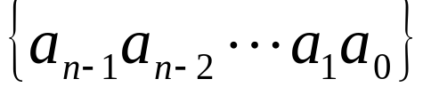
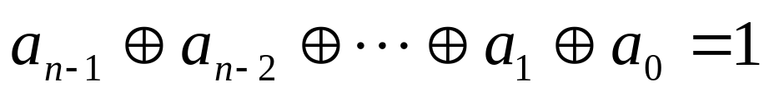
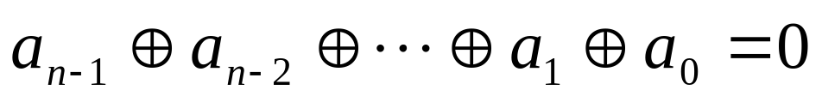
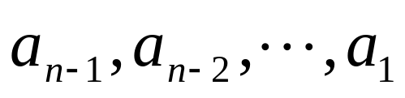
设码组为
,则奇监督码满足如下关系式:
(12.3-1)
偶监督码满足:
(12.3-2)
式中,
是信息位;a₀是监督位。

Slide 39
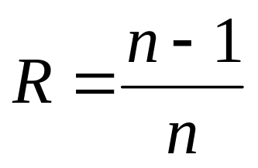
奇偶监督码的译码方法也很简单。若对于偶监督码,在接收端只需对接收到的码组按式(12.3-2)进行验证。若计算结果为“0”,则认为接收到的码组是正确的,若计算结果为“1”,则接收到的码组是错误的。奇偶监督码检测错误的能力有限,它只能检测出所有奇数个错码,不能检测出偶数个错码。另外,该码组的最小码距d₀=2,故没有纠正错码的能力。由于在奇偶监督码中,无论信息位有多少位,监督位只有一位,因此编码效率很高。奇偶监督码组长度为n,信息位长度为n-1,所以编码效率为
(12.3-3)

Slide 40
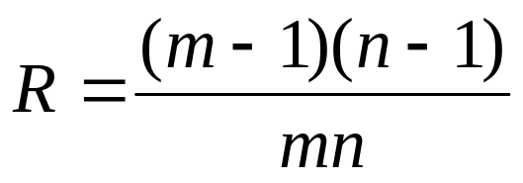
2. 二维奇偶监督码
为了提高奇偶监督码检测错误的能力, 可以采用二维奇偶监督码, 二维奇偶监督码也称为方阵码。该码的构造方法是先将信息码排列成m－1行乘n－1列矩阵, 在每一行最后加上一位奇偶监督码a¹₀a²₀…a₀^{m－1}, 然后再在每一列最后加上一位奇偶监督码c_{n－1}c_{n－2}…c₁c₀, 构成二维奇偶监督关系。二维奇偶监督码结构如图12-8所示。
与一维奇偶监督码相比, 二维奇偶监督码增加了列监督码, 因此编码效率有所降低, 图12-8所示的二维奇偶监督码编码效率为
(12.3-4)

Slide 41
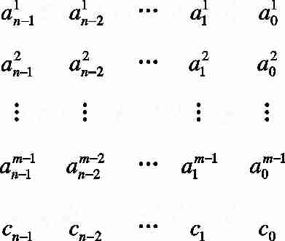
图 12-8 二维奇偶监督码结构

Slide 42
二维奇偶监督码发送时可以按行的顺序发送, 先发送第一行a¹_{n-1}a¹_{n-2}…a¹₁a¹₀, 再发送第二行a²_{n-1}a²_{n-2}…a²₁a²₀, 最后发送监督码c_{n-1}c_{n-2}…c₁c₀。当然也可以按列的顺序发送。二维奇偶监督码有较强的检测错误能力, 它可以检测出所有奇数个错码, 并且可以检测出有些偶数个错码。这种码还适合检测突发错码, 能检测出所有错误长度不大于n+1的突发错误, 以及其他大量的错误图样突发。该码除了具有检测错误的能力外, 还具有一定的纠正错误的能力。例如发送的二维奇偶监督码如图12-9(a)所示, 接收到的码组如图12-9(b)所示。

Slide 43
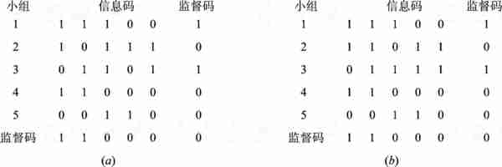
图 12-9 二维奇偶监督码检错、 纠错原理
(a) 发送码; (b) 接收码

Slide 44
3. 循环冗余校验(CRC)
循环冗余校验的英文全称为Cyclic Redundancy Check, 它是一类重要的线性分组码, 编码和解码方法简单, 检错能力强, 在数据通信领域广泛地用于实现差错控制。
利用CRC进行检错的过程可简单描述为: 在发送端根据要传送的k位二进制信息码序列, 以一定的规则产生一个校验用的r位监督码(CRC码), 附在原始信息码后边, 构成一个新的二进制码序列数，共k+r位, 然后发送出去。在接收端, 根据信息码和CRC码之间所遵循的规则进行检验, 以确定接收的数据中是否出错。

Slide 45
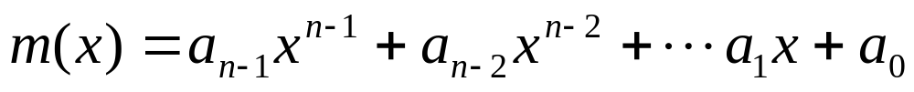
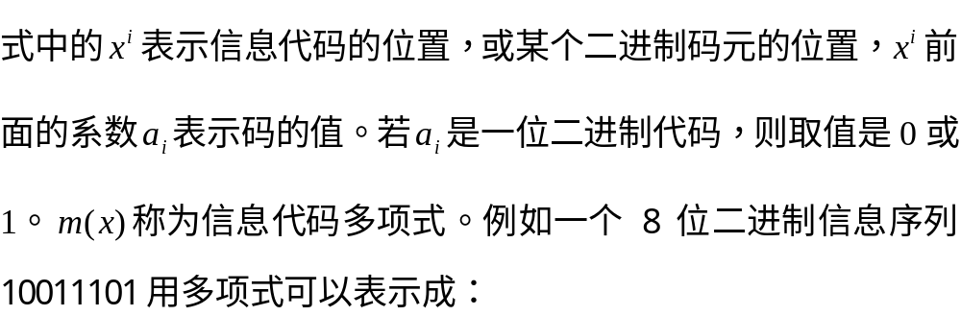
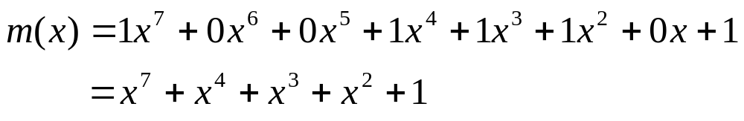
CRC校验采用多项式编码方法,被处理的信息序列可以看做是一个n阶的二进制多项式,标准形式如下:
(12.3-5)

Slide 46
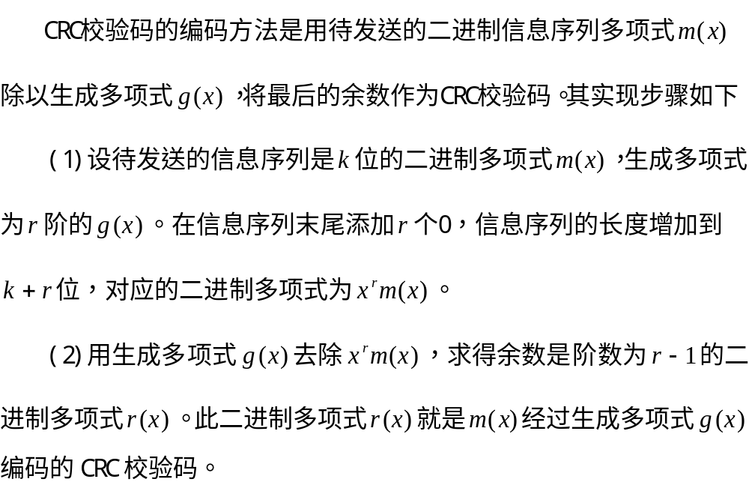

Slide 47
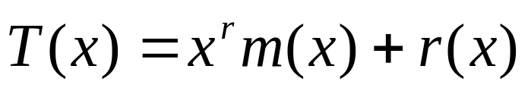
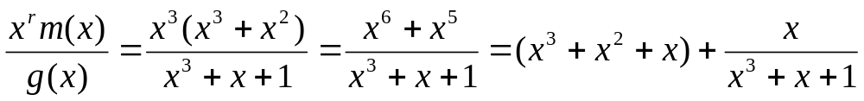
(3)用x^{r}m(x)以模2的方式加上r(x),得到二进制多项式
(模2)
T(x)就是包含了CRC校验码的待发送数据序列。
为了更清楚地了解CRC校验码的编码原理,下面用一个简单的例子来说明CRC的编码过程。设信息码为1100,生成多项式为1011,即m(x)=x³+x²,g(x)=x³+x+1,计算CRC的编码过程为
即r(x)=x,注意到g(x)的最高幂次r=3,得出CRC为010。

Slide 48
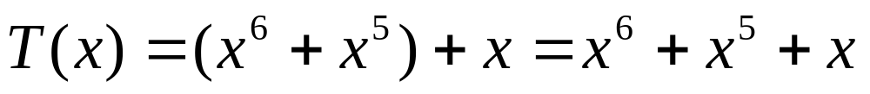
由此可产生待发送的二进制码为1100000+010=1100010,其对应的二进制多项式为
从CRC的编码规则可以看出,CRC编码实际上是将待发送的k位信息码的二进制多项式m(x)转换成了可以被生成多项式g(x)除尽的k+r位二进制多项式T(x)。所以解码时可以用接收到的数据多项式去除生成多项式g(x),如果余数为零,则表示接收数据中没有错误;如果余数不为零,则接收数据中肯定存在错误。同时,T(x)可以看做是由m(x)和CRC校验码的组合,所以解码时将接收到的二进制数据去掉尾部的r位校验,得到的就是原始信息。

Slide 49
多项式除法可用除法电路来实现。除法电路的主体由一组移位寄存器和模2加法器组成。CRC-ITU标准的CRC校验码生成多项式g(x)=x¹⁶+x¹²+x⁵+1,除法电路原理如图12-10所示,它由16级移位寄存器和3个模2加法器组成(编码器、解码器结构相同)。编码、解码前将各寄存器初始化为“1”,信息位随着时钟移入。当信息位全部输入后,从寄存器组输出CRC结果。

Slide 50

图12-10 CRC-ITU标准的除法电路原理

Slide 51
表12-1列出了一些常见的CRC标准。CRC-16用于IBM的同步数据链路控制规程SDLC的帧校验序列FCS;CRC-ITU用于ITU推荐的高级数据链路控制规程HDLC的帧校验序列FCS等。一般情况下,r阶生成多项式产生的CRC码可检测出所有的奇数位错误和突发长度小于等于r的突发错误,以及(1-2^{-(r-1)})%的突发长度为r+1的突发错误和(1-2^{-r})%的突发长度大于r+1的突发错误。所以CRC生成多项式的阶数越高,则误判的概率就越小。例如对CRC-16的情况,能检测出所有突发长度小于等于16的突发错误,以及99.997%的突发长度为17的突发错误和99.998%的突发长度大于17的突发错误。而CRC-32的误判概率是CRC-16的1/10⁵。可以看出CRC码的检错能力还是很强的。

Slide 52
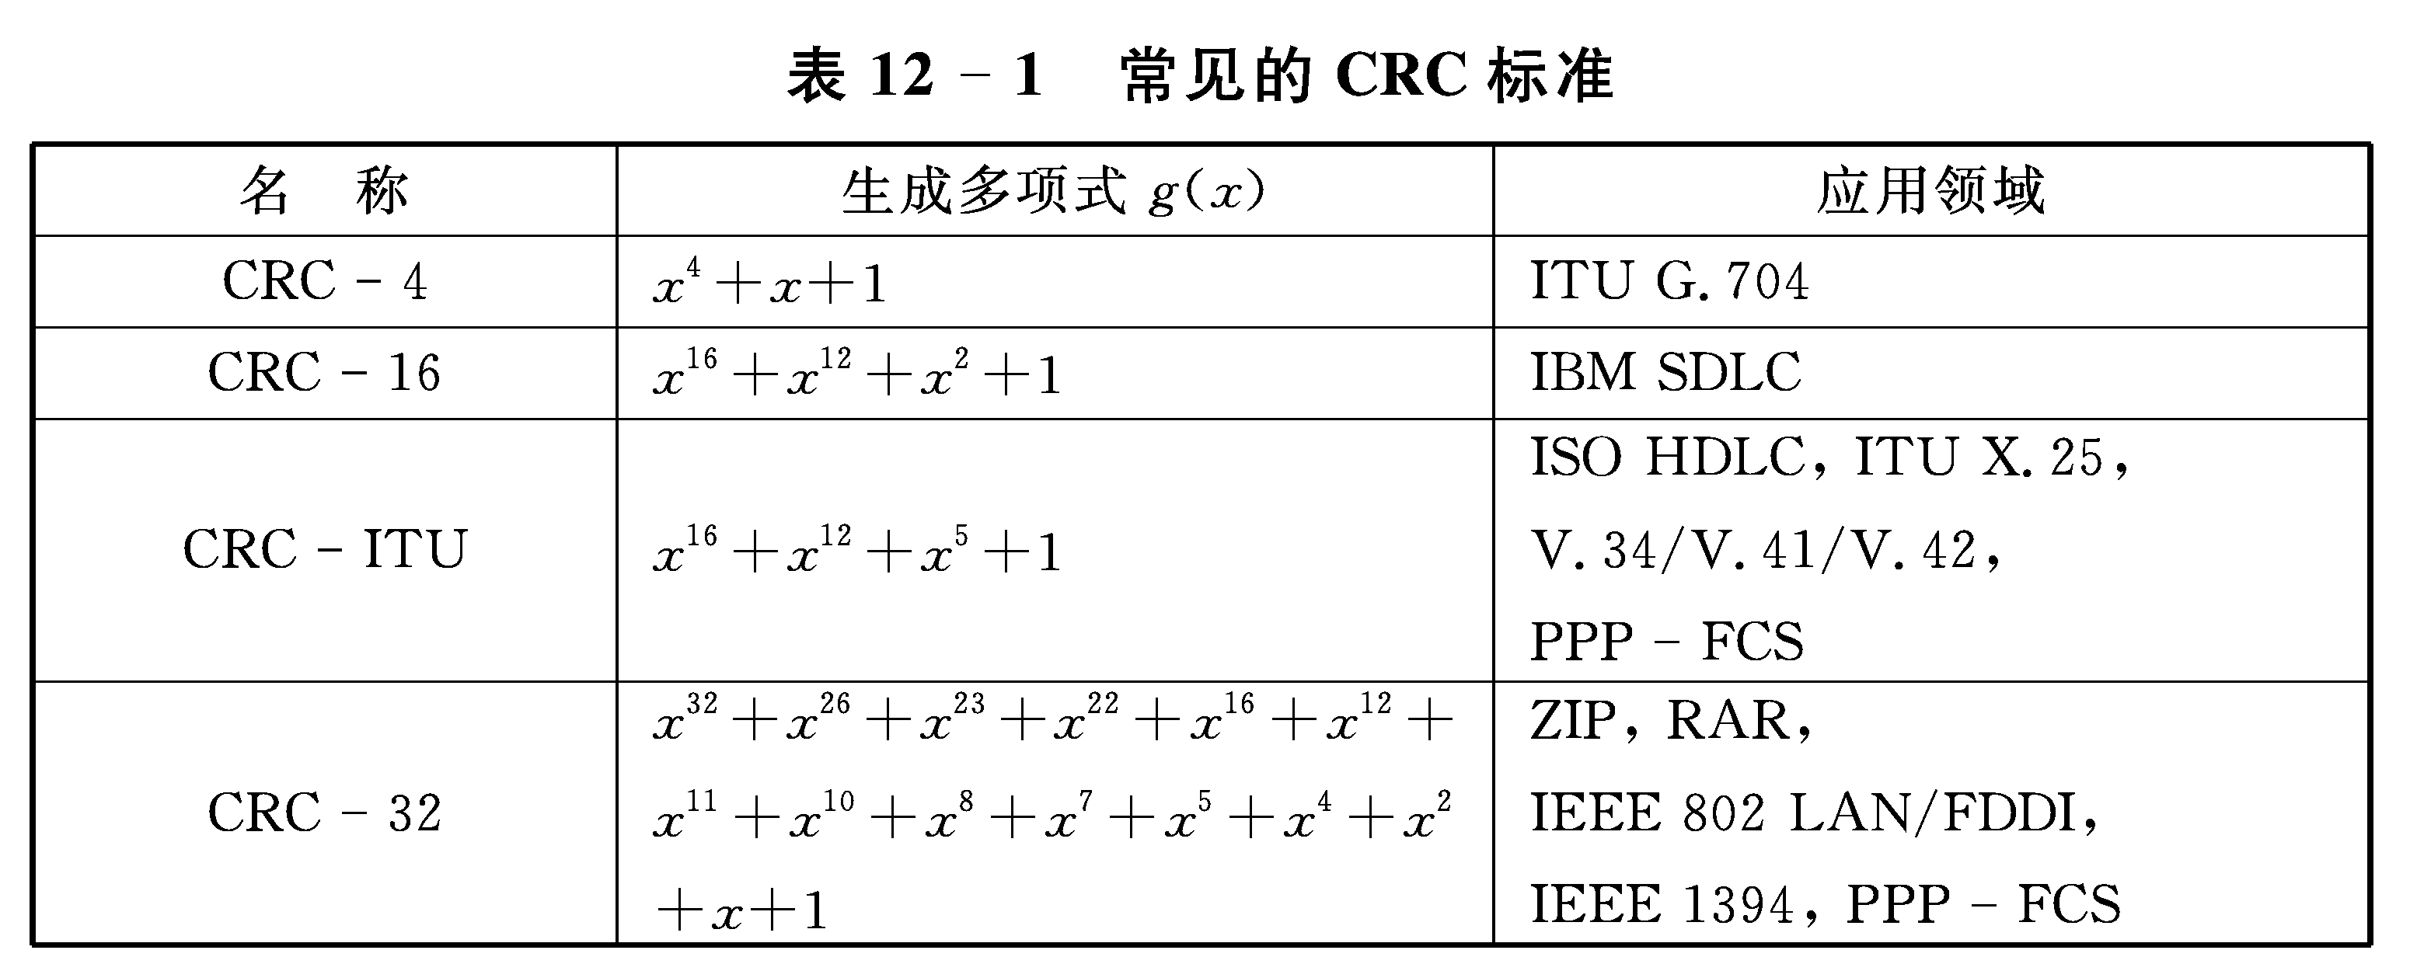

Slide 53
12.4 线性分组码
12.4.1 线性分组码原理
线性分组码是一种定义在Galois域(记作GF(q))上的代数码,在数据通信系统中,由于编码经常是二进制形式,因而使用最广泛的是二进制域GF(2)。在二进制编码中,每个码元取值是“0”或“1”两种状态,其基本运算规则如表12-2所示。

Slide 54
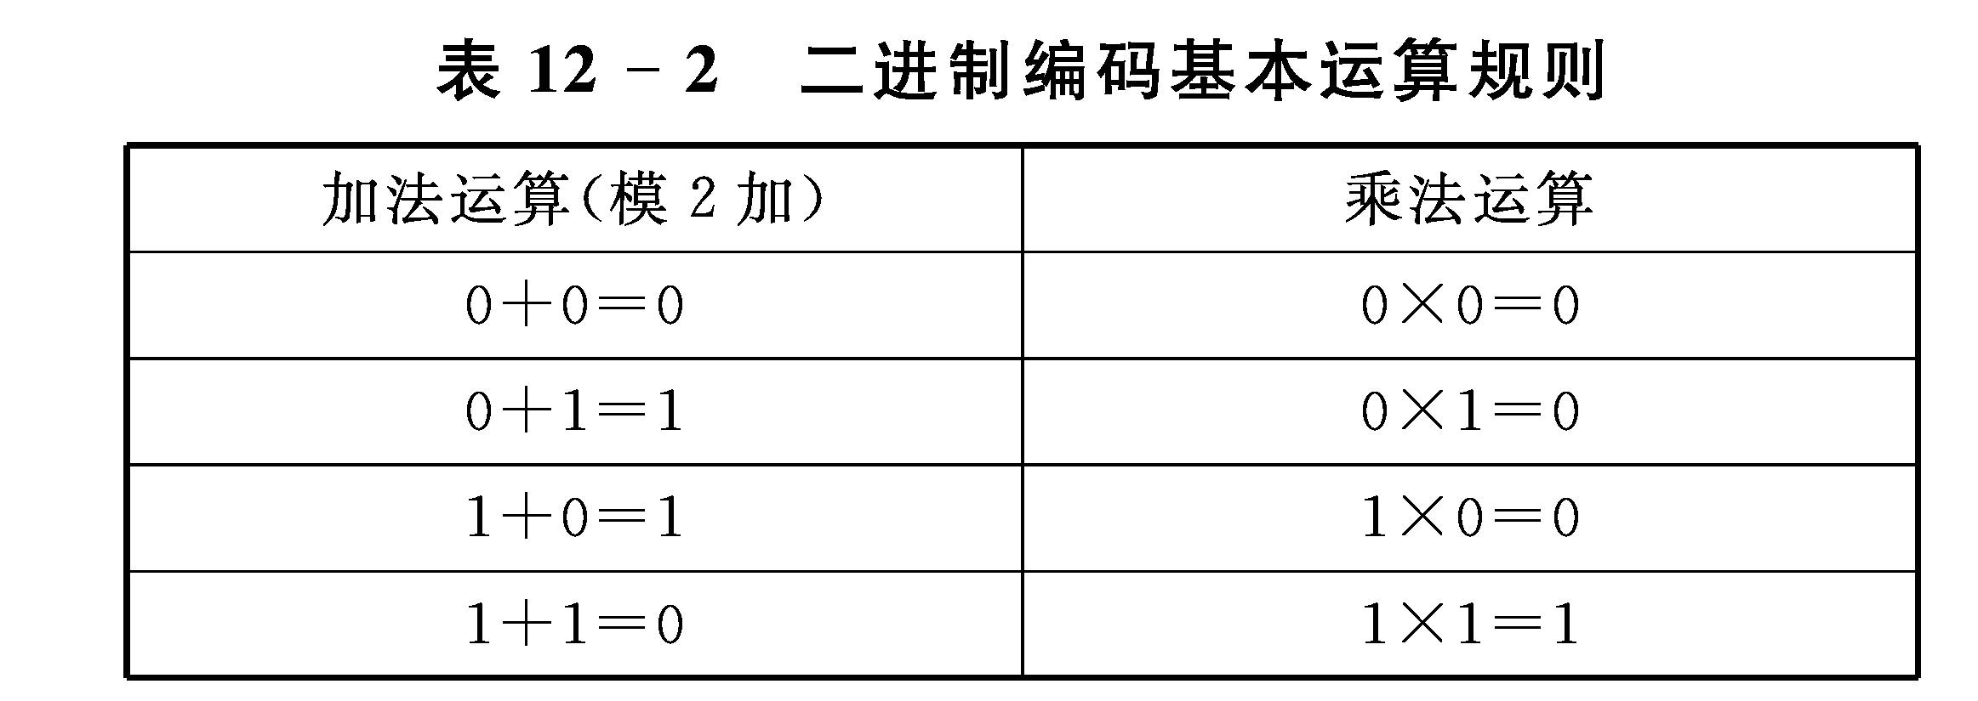


Slide 55
我们假设信源输出是二进制“0”或“1”序列。在线性分组码中,二进制信息序列被分成长度为k的信息组,共有2^{k}个。在长度为k的信息码后添加长度为r的监督码,编成长度为n=k+r的分组码。长度为n的所有二进制组共有2^{n}个,线性分组码就是以一定的规则从2^{n}个组中选出其中2^{k}个用做码组,这2^{k}个码组构成了一个(n,k)分组码。我们通常称这2^{k}个码组为许用码组,而其余2^{n} -2^{k}个码组为禁用码组。如果一个(n,k)分组码的信息码和监督码之间的关系为线性的,则称该分组码为线性分组码,否则称为非线性码。

Slide 56
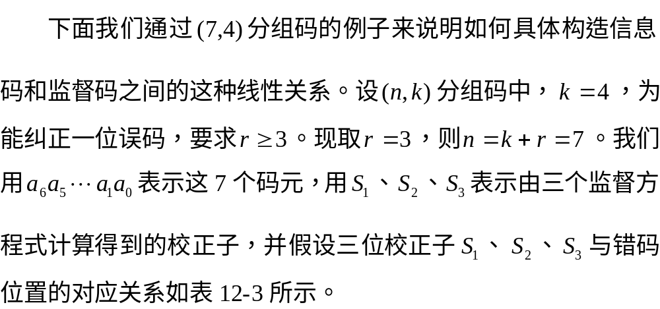

Slide 57
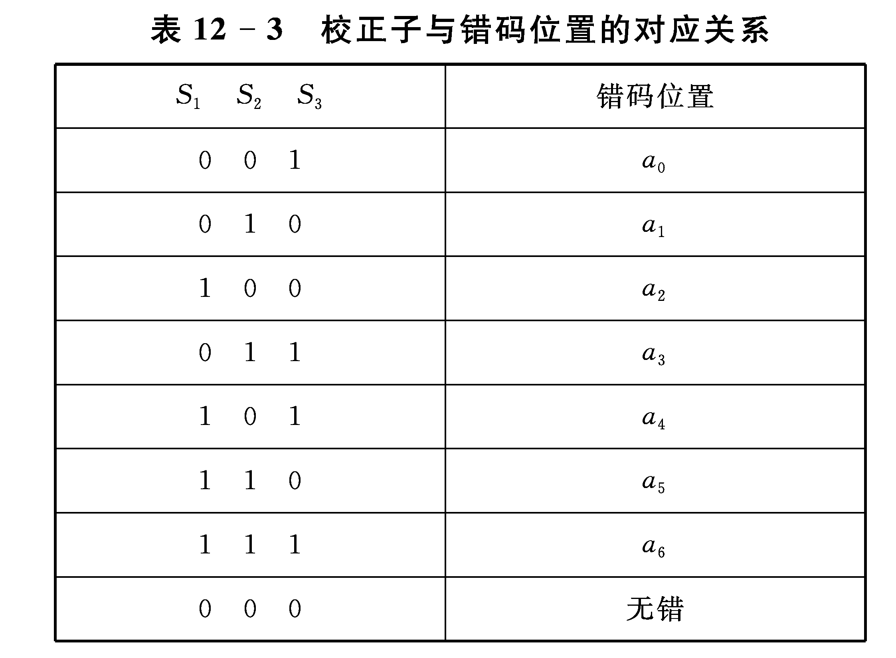

Slide 58
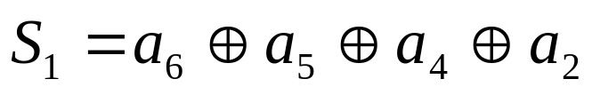
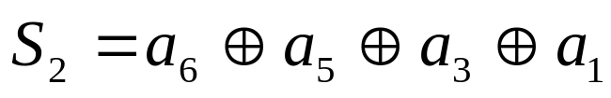
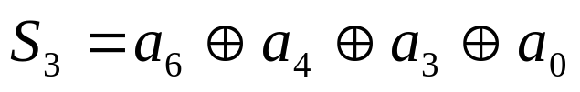
根据表12-3的规定可见,仅当有一个错码且位置在a₂、a₄、a₅或a₆时,校正子S₁为1,否则S₁为0。这就意味着a₂、a₄、a₅和a₆四个码元构成偶数监督关系,即
(12.4-1)
同理可得,a₁、a₃、a₅和a₆四个码元构成偶数监督关系为
(12.4-2)
以及a₀、a₃、a₄和a₆四个码元构成偶数监督关系为
(12.4-3)
在编码时,a₃、a₄、a₅和a₆为信息码,是二进制随机序列,a₀、a₁、a₂为监督码,应根据信息码的取值按监督关系式决定,即监督码应使校正子S₁、S₂、S₃为零,即

Slide 59
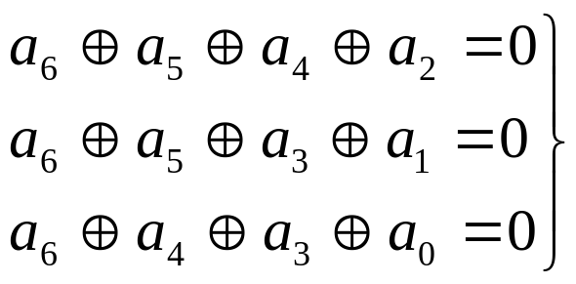
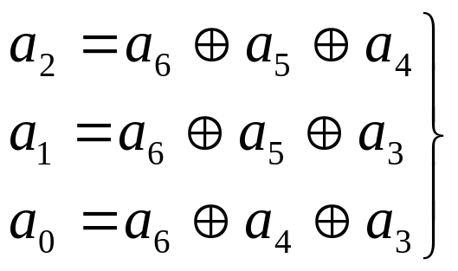
(12.4-4)
上式即是(7,4)线性分组码的信息码和监督码所满足的监督方程。对式(12.4-4)进行求解可以得到监督码满足下列关系:
(12.4-5)
给定信息码a₃、a₄、a₅和a₆即可按式(12.4-5)计算出监督码a₀、a₁、a₂。根据式(12.4-5)构成的(7, 4)线性分组码编码器原理图如图12-11所示。

Slide 60
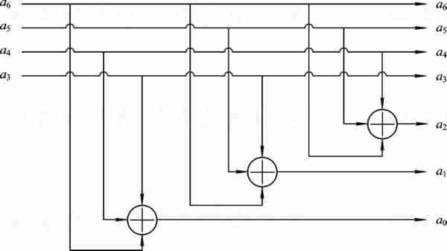
图12-11 (7,4)线性分组码编码器原理图

Slide 61
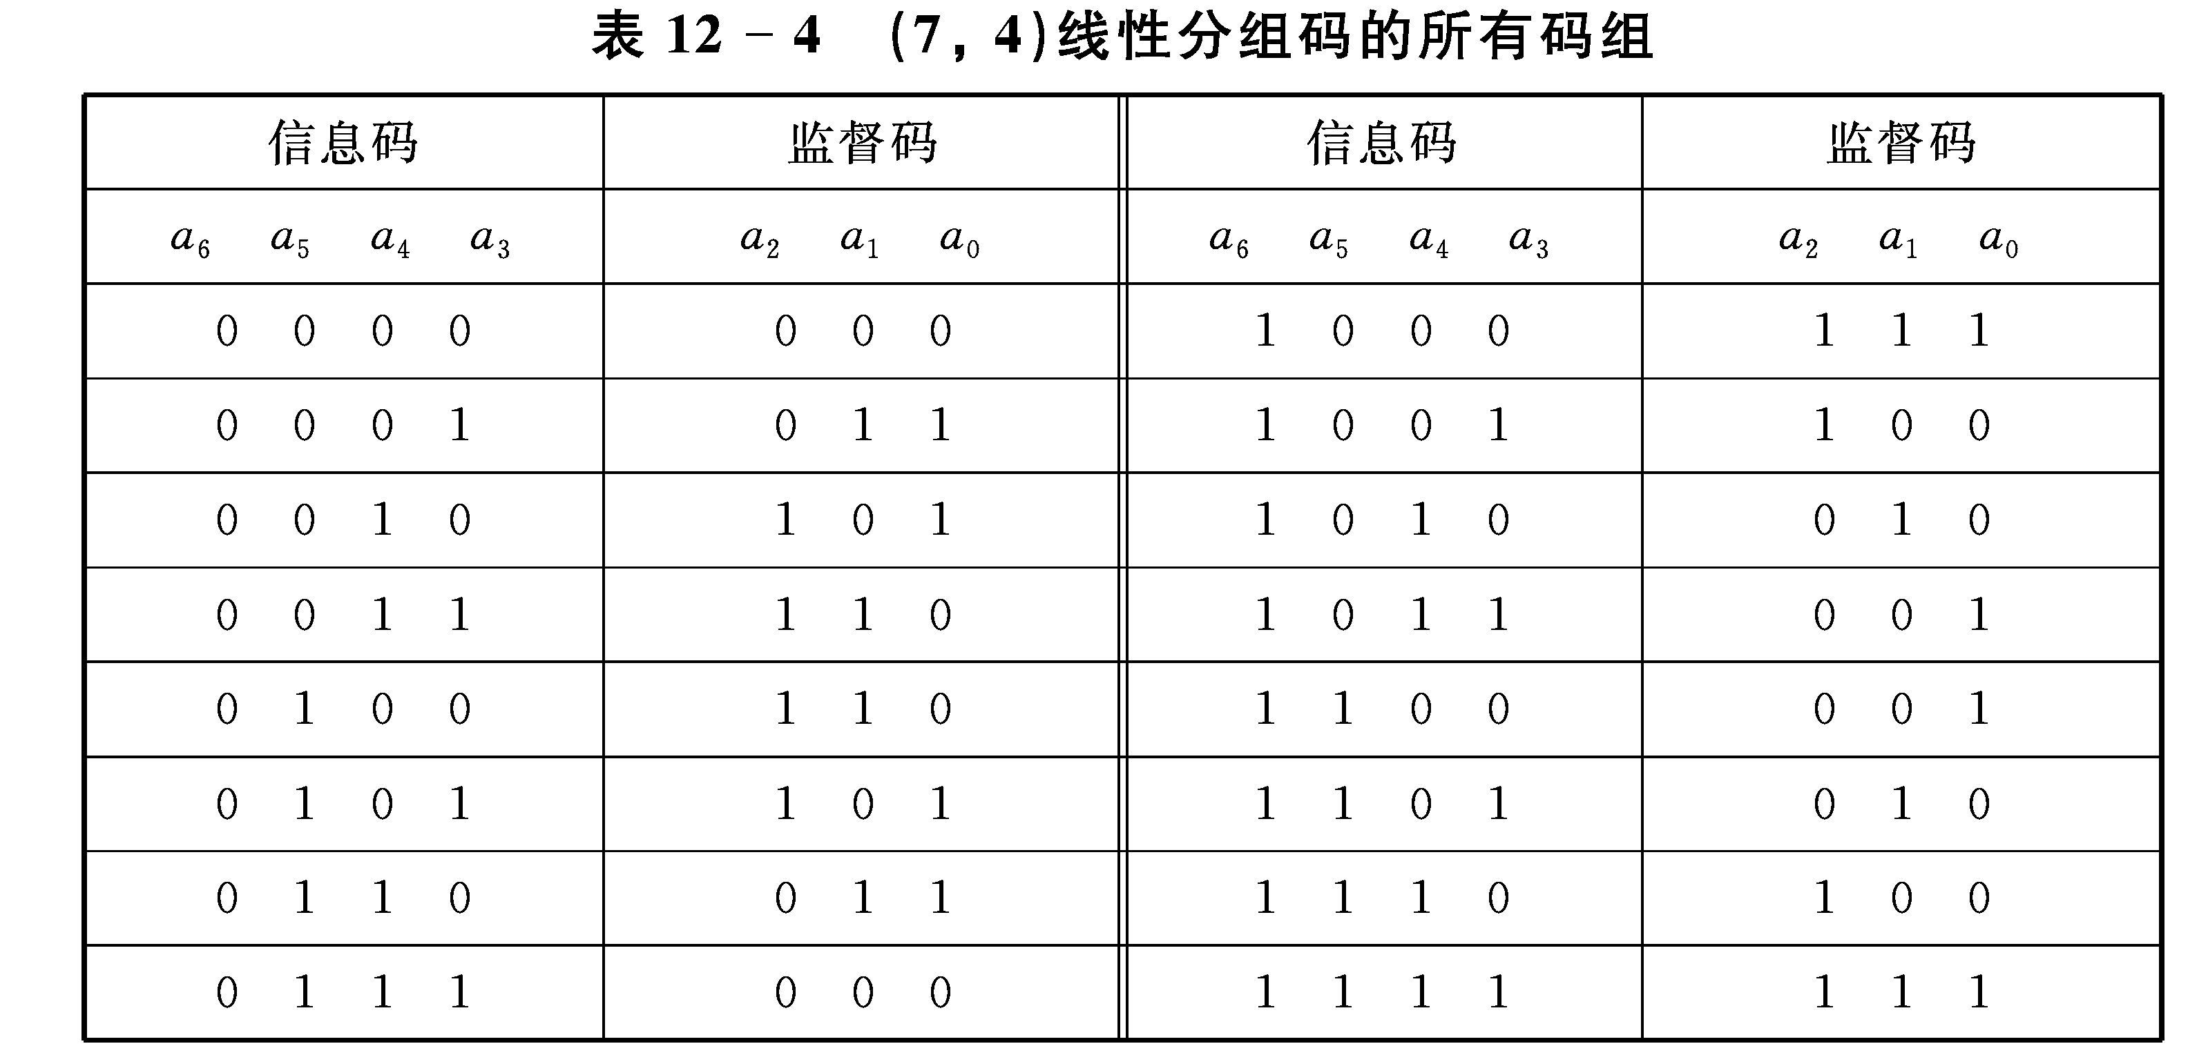
对于(7, 4)线性分组码, 其信息码长度k=4, 共有2⁴=16个信息组, 编出的16个码组如表12-4所示。

Slide 62
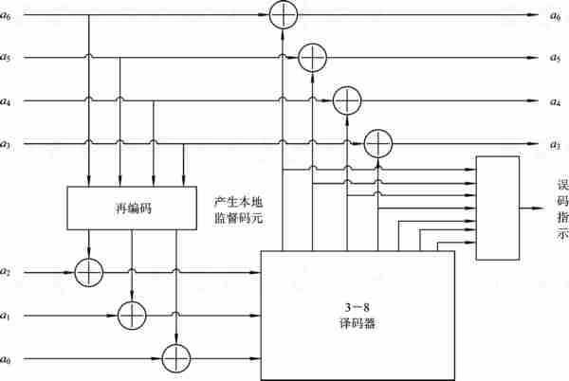
接收端收到每个码组后, 先按式(12.4-1)、 (12.4-2)和(12.4-3)计算出校正子S₁、S₂和S₃, 再按表12-3判断错误情况。根据此译码过程构造的译码器如图12-12所示。
图12-12 (7,4)线性分组码译码器原理图

Slide 63
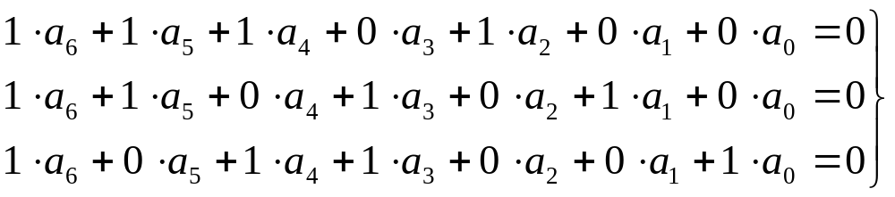
12.4.2 监督矩阵与生成矩阵
在线性码分组码中信息码和监督码满足一组线性方程,或者说信息码和监督码之间有某种线性变换关系。下面仍以(7,4)线性分组码为例,讨论线性分组码的一般原理。将 (7,4)线性分组码的监督方程式(12.4-4)写成标准的方程形式
(12.4-6)

Slide 64
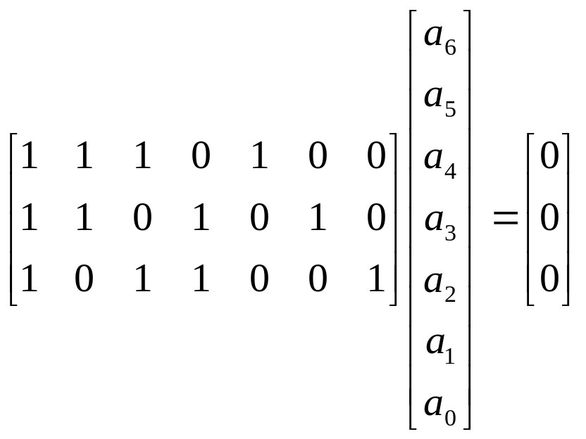
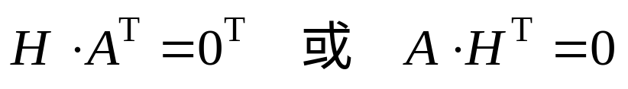
式中的“+”号是指模2加,这个方程组叫做码组的一致监督方程或一致校验方程。将(12.4-6)式表示成矩阵形式
(12.4-7)
式(12.4-7)用矩阵符号简写为
(12.4-8)

Slide 65
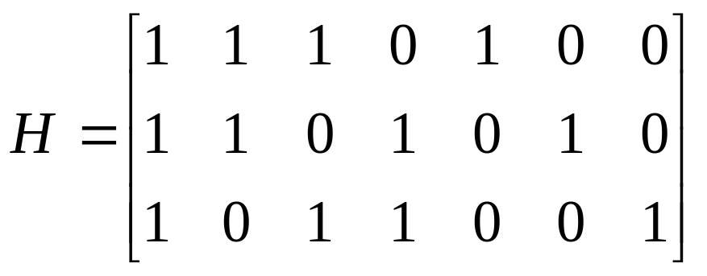
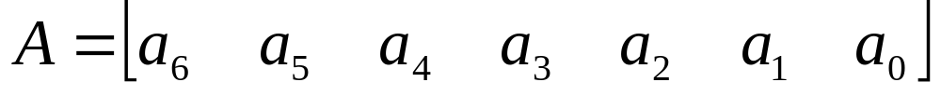

式中

Slide 66

我们将矩阵H称为(7,4)线性分组码的监督矩阵或校验矩阵,A^{T}和H^{T}分别为矩阵A和监督矩阵H的转置。只要监督矩阵H给定,码组中信息码和监督码之间的关系也就完全确定了。由监督矩阵H可以看出,H矩阵是一个3行乘7列矩阵,即H矩阵的行数等于监督码长度r,其列数等于码组长度n。对于本例的(7,4)线性分组码,其监督矩阵H可以分成两部分
(12.4-9)

Slide 67

式中,P是3×4阶矩阵,I₃是3×3阶单位方阵。我们将具有[PI_{r}]形式的H矩阵称为典型监督矩阵。当监督矩阵H不是典型阵时,可以对它进行变换,将其化为典型监督矩阵。由典型监督矩阵构成的码组称为系统码,非典型监督矩阵构成的码组是非系统码。系统码的特点是信息位不变,监督位直接附加于其后。
(12.4-10)

Slide 68

其中,监督矩阵H是一个r×n阶矩阵,P是一个r×k阶矩阵,I_{r}是一个r×r阶单位方阵。由代数理论可知,监督矩阵H的各行之间是线性无关的。
同样,将(7,4)线性分组码的监督码生成方程式(12.4-5)写成标准的方程形式
(12.4-11)

Slide 69


其矩阵表示形式为
(12.4-12)
或者
(12.4-13)
式中,Q是一个4×3阶矩阵,其行数等于码组中信息码长度k,其列数等于监督码长度r。

Slide 70


将Q矩阵与(12.4-9)式中的P矩阵相比较可以看出,Q矩阵是P矩阵的转置,即
(12.4-14)
将Q矩阵的左边加上一个4×4阶单位方阵I₄构成G矩阵, 即
(12.4-15)

Slide 71
式中,G矩阵是一个4×7阶矩阵,其行数等于码组中信息码长度k,其列数等于码组长度n。显然,由G矩阵可以生成(7,4)线性分组码的所有码组,因此称G矩阵为(7,4)线性分组码的生成矩阵。如果得到生成矩阵G也就完全确定了该码的编码方法。假设(7,4)线性分组码的信息码为a₃、a₄、a₅和a₆,则按下式可以生成对应的码组:
(12.4-16)
与监督矩阵H类似,生成矩阵G的每一行都是一个码组,并且各行之间也是线性无关的。如果生成矩阵G具有［I_{k}Q］的形式,则称G为典型生成矩阵,由典型生成矩阵生成的码组是系统码。

Slide 72

二进制(n,k)系统码典型生成矩阵G的一般形式为
(12.4-17)
其中,生成矩阵G是一个k×n阶矩阵,Q是一个k×r阶矩阵,I_{k}是一个k×k阶单位方阵。对式(12.4-16)进行修改,我们可以得到产生码组的一般表示形式
(12.4-18)

Slide 73
另外,由Q矩阵与P矩阵互为转置的关系可知,只要得到了监督矩阵H则生成矩阵G也就确定了。反之亦然。
(n,k)线性分组码具有如下的性质:
(1) 封闭性。任意两个码组的和还是许用的码组。
(2) 码的最小距离等于非零码的最小码重。

Slide 74



12.4.3 伴随式与错误图样
在发送端,给定信息码由式(12.4-18)即可生成对应的码组,设发送端产生的码组为
(12.4-19)
该码组通过信道传输到达接收端。设接收端收到的码组为
(12.4-20)
由于信道的失真和干扰的影响,接收到的码组R通常情况与发送的码组A不一定相同,定义错误矩阵E为接收码组与发送码组之差,即
(模2)
(12.4-21)

Slide 75


式中
由e_{i}可以看出,当e_{i}=0时,接收的码元等于发送的码元,表示接收码组中该位码元正确;当e_{i}=1时,接收的码元不等于发送的码元,表示接收码组中该位码元错误。因此,错误矩阵E反映了接收码组的出错情况,错误矩阵有时也称为错误图样。在接收端,若能求出错误图样E就能正确恢复出发送的码组A,即
(模2)
(12.4-22)
例如,接收的码组R=［1000101］,错误图样E=［0000010］,则发送的码组A=R+E=［1000111］。

Slide 76


根据线性分组码的编码原理,每个码组应满足式(12.4-8),即
因此,当我们接收到R后用式(12.4-8)进行验证,若等于0则认为接收到的是码组,若不等于0,则认为接收到的不是码组,从而产生了错码。我们定义
(12.4-23)
则称S为伴随式或校正子。将式(12.4-22)代入式(12.4-23)可得

Slide 77


Slide 78
12.4.4 汉明码
汉明码是汉明(Hamming)于1949年提出的一种纠正一个随机错误的线性分组码,它有如下参数:
(1)码组长度n=2^{r}－1;
(2)信息码长度k=2^{r}－1－r;
(3)监督码长度r=n－k,r是不小于3的任意正整数;
(4)最小码距d₀=3;
(5)能够纠正1个随机错误或检测2个随机错误。

Slide 79

汉明码的监督矩阵H具有特殊的性质,使得能以相对简单的方法来描述该码。对于二进制汉明码,其n=2^{r}-1列包含由r=n-k个二进制码元组成的列矢量的所有可能的组合(全零矢量除外)。例如前面例子所讨论的(7,4)线性分组码就是码组长度为7的汉明码,其监督矩阵由(001)、(010)、(100)、(011)、(101)、(110)和(111)组成。
汉明码的编码效率为
若码长n很长,则编码效率R接近1,因此汉明码的编码效率较高。

Slide 80
12.5 循 环 码
12.5.1 循环码的基本原理
循环码是线性分组码的一个重要子集,是目前研究得比较成熟的一类码。循环码具有许多特殊的代数性质,这些性质有助于按照要求的纠错能力系统地构造这类码。目前发现的大部分线性码与循环码有密切关系。循环码还有易于实现的特点,很容易用带反馈的移位寄存器实现其硬件。正是由于循环码具有码的代数结构清晰、性能较好、编译码简单和易于实现的特点,因此在数据通信和计算机纠错系统中得到广泛应用。循环码具有较强的检错和纠错能力,它不仅可以用于纠正独立的随机错误,而且也可以用于纠正突发错误。

Slide 81


Slide 82


Slide 83
循环码是线性分组码,除了具有线性分组码的性质外还具有以下重要性质:
(1)封闭性(线性性)。任何许用码组的线性和还是许用码组。由此性质可知:线性码都包含全零码,且最小码距就是最小码重(除全0码)。
(2)循环性。任何许用的码组循环移位后的码组还是许用码组。
为了便于用代数来研究循环码,我们把长度为n的码组用n-1次多项式表示,将码组中各码元当作是一个多项式的系数。若码组为(a_{n-1}a_{n-2}…a₁a₀),则相应的多项式表示为
(12.5-1)

Slide 84


多项式A(x)称为码多项式。例如表12-5中的第7个码组A=(1100101),则相应的多项式表示为
由码多项式可以看出,对于二进制码组,多项式的每个系数不是0就是1,x仅是码元位置的标志。
码多项式的运算是采用按模运算法则,若一任意多项式M(x)被一个n次多项式N(x)除,得到商式Q(x)和一个次数小于n的余式R(x),也就是
(12.5-2)

Slide 85



可以写为
(模N(x))
(12.5-3)

Slide 86


所以
取模x⁵+1后可得
(模x⁵+1)
在循环码中, 若A(x)是一个长为n的许用码组, 则x^{i}A(x)在按模x^{n}+1运算下, 亦是一个许用码组。也就是假如x^{i}A(x)≡ A′(x)(模x^{n}+1), 可以证明A′(x)亦是一个许用码组, 并且A′(x)正是A(x)代表的码组向左循环移位i次的结果。例如表12-5所示的(7, 3)循环码中的第3个码组乘以x³, 则有

Slide 87

(模x⁷+1)
其对应的码组为A′=(1110010),它正是表12-5中第8个码组。
通过上述分析可以得到,若A(x)是(n,k)循环码的一个码组,则它的循环移位xA(x),x²A(x),…,以及循环移位的线性组合均是该循环码的码组,且这些码多项式都是模x^{n}+1的一个余式。

Slide 88


Slide 89


(12.5-4)
式中,g(x)称为循环码的生成多项式。可以证明,生成多项式g(x)是2^{k}个码组集合中唯一的一个次数为n-k次多项式。当给出k个信息码(a_{n-1}a_{n-2}…a_{n-k}),则可以根据公式
(12.5-5)
求出码多项式A(x)。

Slide 90


例如,对于上例的(7,3)循环码,由表12-5可以看出,前面k-1=2位都是0的码组是(0010111),该码组对应的生成多项式g(x)=x⁴+x²+x+1,则生成矩阵G的多项式表示为
相应的生成矩阵G为

Slide 91


可以看出该生成矩阵G不是典型生成矩阵,将生成矩阵中的第3行加到第1行可得典型生成矩阵为
当信息码为(110)时,编出的系统码码组为

Slide 92

通过以上对循环码的讨论可以看出,寻找循环码的生成多项式是循环码编码的关键。研究表明循环码生成多项式有如下重要性质:循环码生成多项g(x)是x^{n}+1的一个n-k=r次因式。该性质为我们提供了一种寻找循环码生成多项式的方法。例如对于(7,3)循环码,其生成多项式g(x)应是x⁷+1的7-3=4次因式。对x⁷+1进行因式分解有

Slide 93


Slide 94

12.5.3 循环码的编码和译码方法
1.循环码的编码
由式(12.5-5)可以看出,用信息码多项式m(x)乘以生成多项式g(x)就得到一个码多项式。但是用这种相乘的方法产生的循环码不是系统码。为了得到系统循环码的编码方法,我们可以采用除法方法。编码过程可分为三个步骤:
(1)设m(x)为信息码多项式,用x^{n-k}乘信息码多项式m(x),则x^{n-k}m(x)的次数小于n;
(2)用g(x)除x^{n-k}m(x),即
(12.5-6)
其中,r(x)是余式,其次数小于n-k;

Slide 95

(3) 将余式r(x)加到x^{n-k}m(x)之后, 即x^{n-k}m(x)+r(x), 它能被g(x)整除,令A(x)=x^{n-k}m(x)+r(x), 则A(x)就是循环码的码多项式。
从编码的步骤看, 编码的核心是如何确定余式r(x), 找到r(x)后可直接将r(x)所代表的编码附加到信息码之后, 完成编码。实际上, r(x)所代表的编码可以理解为监督码, 得到r(x)可以采用除法电路。
例如, 对于生成多项式g(x)=x⁴+x²+x+1的(7, 3)循环码, 设信息码多项式m(x)=x²+1, 则x^{n-k}m(x)=x⁴(x²+1)=x⁶+x⁴。用g(x)除x^{n-k}m(x), 即

Slide 96

编出码组的码多项式为
对应的码组为
它是表12-5所示(7,3)循环码中的第6个码组。

Slide 97
上述循环码的编码过程可以用由移位寄存器和模2加法器组成的g(x)除法电路实现。对于生成多项式g(x)=x⁴+x²+x+1的(7,3)循环码的编码器如图12-13所示。图中有一个四级移位寄存器,分别用D₁、D₂、D₃和D₄表示。另外还有一个双刀双掷开关S。编码器工作过程如下:
第1步 开关S向下,输入的k位信息码m₀,m₁,…,m_{k-1}一方面送入除法器进行运算,同时直接输出。一旦k位信息码全部送入除法器,在n-k=4级移位寄存器中的数据就是除法余项(它就是信息码的监督码)。

Slide 98
第2步 开关S向上,断开反馈输入,同时移位寄存器连接到输出。
第3步 将移位寄存器中保存的余项(监督码)依次输出,当移位n-k=4次后移位寄存器中的余项全部送完。这n-k=4个监督码与k=3个信息码一起构成一个完整的码组。
用这种方式编出的码组,前面是原来的k个信息码,后面是n-k个监督码,因此它是系统码。如信息码为(110)时,图12-13所示编码器的工作过程如表12-6所示。

Slide 99

图12-13 (7,3)循环码编码器

Slide 100


Slide 101


2.循环码的译码
对于接收端译码的要求通常有两个:检错与纠错。实现检错目的的译码相对比较简单。在线性分组码译码中,关键是计算伴随式,若伴随式为零,则接收的是一个码组,且译码器认为就是所发送的码组(也可能是不可检错误)。若伴随式不为零,则接收的不是一个码组,从而检测出有错误存在。对循环码而言,计算伴随式是非常容易的。设A(x)是发送的码多项式,R(x)是接收的码多项式,用生成多项式g(x)除R(x)可得
(12.5-7 )
(12.5-8)

Slide 102
式中,S(x)是g(x)除R(x)的余式,也就是伴随式,它是一个幂次小于或等于n-k-1次的多项式。由此我们可知,循环码的检错电路核心是一个用g(x)除R(x)的除法电路(伴随式计算电路)。若余式(伴随式)为0,则说明接收没有错误或产生了一个不可检测的错误;若余式不为0,则说明接收有错误。循环码检错译码器原理如图12-14所示,其核心是除法电路和缓冲移位寄存器,并且除法电路与发送端编码器中的除法电路相同。若除法器中R(x)/g(x)的余式为0,则认为接收码组R(x)无错,这时就将暂存于缓冲移位寄存器中的接收码组送出到解调器输出端;若R(x)/g(x)的余式不为0,则认为接收码组R(x)中有错,但不知道错在哪一位。这时可以将缓冲移位寄存器中的接收码组删除,并向发送端发出一重发指令,要求重发一次该码组。

Slide 103

图12-14 循环码检错译码器原理

Slide 104
循环码的检错能力很强,其检错能力为:
(1) 能检测出全部单个错误;
(2) 能检测出全部离散的2个错误;
(3) 能检测出全部奇数个错误;
(4) 能检测出全部长度小于或等于n-k个突发错误;
(5) 能以1-(1/2)^{r-1}的概率检测出长度为r+1的突发错以及能以1-(1/2)^{r}的概率检测出多于r+1的突发错。

Slide 105
接收端纠错译码方法要比检错译码复杂得多。因此,对纠错码的研究大都集中在译码算法上。我们知道,伴随式与错误图样之间存在着某种对应关系。与线性分组码译码相同,循环码纠错译码可以分三步进行:
第1步 由接收到的码多项式R(x)计算伴随式多项式S(x);
第2步 由伴随式多项式S(x)确定错误图样E(x);
第3步 将错误图样E(x)与接收到的码多项式R(x)相加,纠正错误。
上述第1步运算和检错译码类似,也就是求解生成多项式g(x)除R(x)的余式,第3步也很简单。因此,纠错码译码器的复杂性主要取决于译码过程的第2步。

Slide 106
基于错误图样识别的译码器称为梅吉特(Meggitt)译码器,其原理图如图12-15所示。错误图样识别器是一个具有n-k个输入端的逻辑电路,原则上可以采用查表的方法,根据伴随式找到错误图样,利用循环码的上述特性可以简化识别电路。梅吉特译码器工作原理如下:图中k级缓冲移位寄存器用于存储系统循环码的信息码元,模2加电路用于纠正错误。当伴随式为0时,模2加来自错误图样识别电路的输入端为0,输出缓冲移位寄存器的内容;当伴随式不为0时,模2加来自错误图样识别电路的输入端在第i位输出为1,它可以使缓冲移位寄存器输出取补,即纠正错误。梅吉特译码器特别适合于纠正2个以下的随机独立错误。

Slide 107

图12-15 梅吉特译码器原理图

Slide 108
循环码的译码方法除了梅吉特译码外,还有捕错译码、大数逻辑译码等方法。捕错译码是梅吉特译码的一种变形,也可以用较简单的组合逻辑电路实现,它特别适合于纠正突发错误、单个随机错误和两个错误的码字。大数逻辑译码也称为门限译码,只能用于有一定结构的为数不多的大数逻辑可译码。但这种译码算法和硬件比较简单,因此在实际中有较广泛的应用。

Slide 109
12.5.4 BCH码
BCH码是以三个研究和发明这种码的人名Bose-Chaudhuri-Hocguenghem命名的, 它是一类纠正多个随机错误的循环码。BCH码有严密的代数理论, 是目前研究最透彻的一类码。BCH码构造容易, 特别是根据码的最小距离可以容易地由x^{n}+1的因式得到生成多项式。它们的译码器也容易实现, 是线性分组码中应用最普遍的一类码。
BCH码分为本原BCH码和非本原BCH码两类。本原BCH码的生成多项式g(x)中含有最高次数为m的本原多项式, 并且码长为n=2^{m}-1。非本原BCH码的生成多项式g(x)中不含这种本原多项式, 并且码长n是2^{m}-1的一个因子, 即码长n一定能除得尽2^{m}-1。

Slide 110
二进制BCH码的码长n与监督位、 最小码距d₀、 纠错个数t之间的关系如下:
码组长度 n=2^{m}－1
监督码长度 n－k≤mt
最小码距 d₀=2t+1
式中, m是大于等于3的任意正整数。例如, 汉明码是纠正单个随机错误的线性分组码, 它的码长n=2^{r}－1, 信息码长k=2^{r}－1－r。具有循环性质的汉明码就是纠正单个随机错误的本原BCH码, 如以生成多项式g₁(x)=x³+x²+1或g₂(x)=x³+x+1生成的(7,4)循环码就是本原BCH码。

Slide 111
为了便于设计出满足要求的BCH码, 表12-7列出了n≤63的本原BCH码的码组长度n、 信息码长度k、 纠错个数t和生成多项式g(x)的系数。系数以八进制形式给出, 最左边的数字对应生成多项式的最高次项系数。例如, (15, 5)码的生成多项式的系数是八进制2467, 用二进制形式表示是10100110111, 其对应的生成多项式g(x)=x¹⁰+x⁸+x⁵+x⁴+x²+x+1。

Slide 112


Slide 113


Slide 114
表12-8列出了部分非本原BCH码的码组长度n、 信息码长度k、 纠错个数t和生成多项式g(x)的系数, 同样系数以八进制形式表示。

Slide 115


Slide 116
表中,(23,12)码是一个特殊的非本原BCH码,称为戈雷码,它的最小码距为7,能纠正3个错误,其生成多项式为g(x)=x¹¹+x⁹+x⁷+x⁶+x⁵+x+1。戈雷码也是目前为止发现的唯一能纠正多个错误的完备码。

Slide 117
12.5.5 Reed-Solomon码
除了二进制BCH码之外, 还有多进制BCH码, 只需对二进制BCH码稍加修改就能推广到多进制BCH码。Reed-Solomon码(里德－索洛蒙码)是一类具有很强纠错能力的多进制BCH码, 它首先由里德和索洛蒙提出, 所以简称RS码。
定义在伽罗华域GF(2^{m})上的(n, k)RS码中, 输入信息码分成k·m比特一组, 每组包括k个符号, 每个符号由m个比特组成, 而不是前面所述的二进制BCH码由一个比特组成。
一个能够纠正t个符号错误的RS码有如下参数:
码组长度 n=2^{m}-1个符号, 或n=m(2^{m}-1)个比特
信息码长度 k个符号, 或mk个比特

Slide 118

监督码长度 n－k=2t个符号, 或m(n－k)个比特
最小码距 d₀=2t+1个符号, 或m(2t+1)个比特可以看出, RS码的最小码距比监督码数目多1个符号。令α是伽罗华域GF(2^{m})中的本原元素, 则码长n=2^{m}－1, 纠正t个错误符号的本原RS码的生成多项式为
(12.5-9)

Slide 119
显然, α, α², …, α^{2t}是g(x)的全部根, 且系数取自GF(2^{m})域中。例如, 对于GF(2⁴)域, 以x⁴+x+1为模生成的GF(2⁴)中的元素如表12-9所示。

Slide 120


Slide 121

例如,构造一个能纠3个错误符号,码长n=15,m=4的RS码,由RS码的参数可知,该码的最小码距为7,监督码长为6个符号。因此该码为(15,9)RS码,其生成多项式为
该(15,9)RS码的每个符号由4个二进制码构成,所以从二进制角度看,这是一个(60,36)码。

Slide 122
12.6 卷 积 码
12.6.1 生成距阵G(卷积码的解析分析)
在(n, k)分组码中, 一个码组中的n个码元完全由该码组中的k个信息码所决定。这个码组中的监督码仅与监督本码组中的k个信息码有关, 而与其他各组码元无关。分组码译码时, 也仅从本码组中的码元内提取有关译码信息, 而与其他各组无关。而卷积码则不然, 卷积码用符号(n, k, m)表示, 编码器一般原理如图12-16所示。它由移位寄存器、 模2加法器和多路选择开关三种部件组成。图中共有N段移位寄存器, 每段均为k级, 第一段k级存储当前输入的k个输入信息码, 其余N－1段存储以前的k(N－1)个信息码。在一段规定时间内, 有k个输入信息码从左向右移入第一段k级移位寄存器, 并且移位寄存器其他各级暂存的内容向右移k位。在此时间内, 多路选择开关旋转一周, 共输出n个码元。

Slide 123

图12-16 卷积码编码器一般原理图

Slide 124
可以看出,(n,k,m)卷积码编码器在任何一段规定时间内产生的n个码元,不仅取决于这段时间输入的k个信息码,而且与前面m=N-1段的输入信息码有关。这时,监督码要监督总共N=m+1段时间内的信息。
在卷积码译码过程中,译码器不仅从该时刻收到的码组中提取译码信息,而且还要利用以前或以后各时刻收到的码组提取译码信息。在(n,k,m)卷积码中,n是每次编码器的输出,k是每次移入编码器的输入信息(k<n),m是编码存储,它表示输入信息组在编码器中需存储的单位时间。N=m+1称为编码约束度,它表示编码过程中互相约束的码段个数。N_{A}=Nn称为编码约束长度,它表示编码过程中互相约束的码元个数。由此可知,m或N、N_{A}是表示卷积码编码器复杂性的重要参数。对于(n,1,m)卷积码,则编码器结构将大大简化。

Slide 125
我们用一个具体的例子来说明卷积码的编码原理。二进制(2,1,3)卷积码的编码器原理如图12-17所示。可以看出,卷积码编码器由m=3级存储,n=2个模2加法器和进行并串变换的多路选择器组成,每次输入一个信息码元,编码器输出两个码元。由于模2加是线性运算,因而编码器是线性前馈移位寄存器,所有卷积码编码器都可以用这种结构实现。

Slide 126

图12-17 (2,1,3)卷积码的编码器原理

Slide 127





设信息序列为
(12.6-1)
每次进入编码器一个码元。编码器两个输出序列分别为
(12.6-2)
(12.6-3)
因为编码器是线性系统,所以输出序列C¹和C²分别是输入序列M和编码器的两个单位冲激响应的卷积。单位冲激响应可以通过令输入序列M=(1000…)并观察两个并行输出序列得到,分别表示为
(12.6-4)
(12.6-5)

Slide 128




单位冲激响应g¹和g²称为卷积码的子生成序列。用多项式形式表示为
(12.6-6)
(12.6-7)
其中,g¹(x)和g²(x)称为卷积码的子生成多项式。编码器两个输出分别是输入序列与各支路生成序列的卷积,即
(12.6-8)
(12.6-9)

Slide 129



式中,“*”表示离散卷积,所有运算都是模2运算。将两个并行输出进行并串变换,合并为串行序列输出,此码字由下式给出:
(12.6-10)
其中,码字C就是所需要的卷积码。
例如,对于图12-17所示的(2,1,3)卷积码编码器,其子生成序列分别为

Slide 130
令输入信息序列为M=(10111),则编码器的两个并行输出分别为
并串变换后输出的卷积码为
将子生成序列g¹和g²进行交织排列,得到的新序列g为
(12.6-11)

Slide 131



式中,

Slide 132


将序列g重新排列成矩阵的形式:
(12.6-12)

Slide 133

矩阵G称为卷积码的生成矩阵。可以看出,当输入信息序列M无限长时,生成矩阵G是一个半无限矩阵,它的每行都与前面一行相等,只是向右移了n=2位。若输入信息序列M的长度为L,则生成矩阵G有L行2(m+L)列。
与线性分组码相同,由生成矩阵可以产生对应的码字。若输入信息序列为M,则卷积码编码方程的矩阵表示形式为
其中所有运算都是模2运算。若输入信息序列M的长度为L,则生成的码字C的长度为2(m+L)。
(12.6-13)

Slide 134

例如,对于图12-17所示的(2,1,3)卷积码编码器,其子生成序列分别为
令输入信息序列为M=(10111),则编码器的生成矩阵为

Slide 135



Slide 136


根据式(12.6-13),编码器输出码字为
可以看出,这和我们前面用离散卷积的计算结果一致。

Slide 137
12.6.2 卷积码的结构特点
1. 状态图
状态图是一张表明编码器的可能状态及其状态间可能存在的转移关系的图。由于卷积码编码器的输出是由输入和编码器的当前状态所决定的,因此可以用状态图来描述编码过程。

Slide 138
我们以(2,1,2)卷积码为例,分析该码的状态图。(2,1,2)卷积码编码器原理如图12-18所示,该码编码存储m=2,k=1,编码器由两级移位寄存器组成。编码器移位寄存器中任一时刻的存储内容称为编码器的一个状态,以s_{i}表示。在该例中,编码器由两级移位寄存器组成,因此存的内容有4种可能状态:00、01、10和11,分别用s₀=00、s₁=10、s₂=01和s₃=11表示。随着信息序列不断送入,编码器就不断地从一个状态转移到另一个状态,并输出相应的码序列。这种表征编码器工作状态变化的流程图就称为编码器的状态图,(2,1,2)卷积码编码器状态图如图12-19所示。

Slide 139
编码器中虚线表示输入1时的状态转移,实线表示输入0时的状态转移。可以看出,若编码器初始状态处于s₀,当输入1信息码元时,编码器从s₀状态转移到s₁状态,并编码输出11;当输入0信息码元时,则编码器仍停留在s₀状态,编码输出00,如此等等。随着信息码元不断输入,编码器状态也不断随着转移,并编码输出码序列。

Slide 140

图12-18 (2,1,2)卷积码编码器原理

Slide 141

图12-19 (2,1,2)卷积码编码器状态图

Slide 142
2.树图
树图以带有分支的树的形式标示出编码器的结构,卷积码的树图可以很形象的表示出卷积码的编译码过程,因此在卷积码概率译码中经常用到这种方法。
若卷积码编码器输入信息序列是半无限长序列,则卷积码树图也是半无限树图。仍以图12-19所示的(2,1,2)卷积码编码器为例,其半无限码树图如图12-20所示。

Slide 143

图12-20 (2,1,2)卷积码的码树图

Slide 144
3.网格图
根据码树图中的重复性,我们可以得到卷积码的一种更为紧凑的图形表示形式,即网格图(Trellis)。对于图12-19所示的(2,1,2)卷积码编码器,其网格图如图12-21所示。网格图由节点和分支组成,每个节点上标注的s₀、s₁、s₂和s₃为移位寄存器的状态,其中, s₀=00, s₁=10, s₂=01, s₃=11,每个分支上所标注的码元为输出。一般情况下网格图有n^{m}种状态,从第m+1极开始网格图开始重复,若输入信息序列是半无限长序列,则卷积码网格图也是半无限的。在图12-21所示的网格图中,每一状态有两个输入和两个输出分支。在某一节点s_{i},若输入编码器信息码m_{i}=1,则离开该状态为下面分支(用虚线表示);若输入编码器信息码m_{i}=0,则离开该状态为上面分支(用实线表示);每一分支上的n=2个数字表示该时刻编码器的输出。因而网格图中的每一条路径都对应于编码器的输出序列。

Slide 145

图12-21 (2,1,2)卷积码的网格图

Slide 146
仍然假设输入(2,1,2)编码器的信息序列M=(101100),编码器沿网格图所走的一条路径在图12-21所示的网格图中用粗线表示,该路径所对应的输出码序列C=(11 10 00 01 01 11),这与状态图法和码树图法得到的结果完全相同。

Slide 147
12.6.3 卷积码的Viterbi译码
1.Viterbi译码原理
Viterbi译码算法是一种基于最大似然译码原理的概率译码算法,在加性白高斯噪声(AWGN)信道中具有最佳性能。当码的约束度较大时,译码算法运算量大,难以实现,因此Viterbi译码算法主要作为码的约束度较小情况下的译码方法。下面我们考虑卷积码通过离散无记忆信道(DMC)的情况。

Slide 148



(12.6-14)

Slide 149



(12.6-15)
最大似然译码也可以看成是在网格图上寻找具有最大路径度量值的过程。对于二进制对称信道(BSC),计算和寻找具有最大度量的路径等价于寻找与接收序列R有最小汉明距离的路径,即寻找
(12.6-16)

Slide 150
以上是最大似然译码原理,但是在实现时由于运算量太大,因此很难实现。例如对于(2,1,2)卷积码,当L=100时,在网格图上共有2^{kL}=2¹⁰⁰>10³⁰条路径。即使对于只有100bit/s这种很低的信息传输速率,译码器在1秒钟内也要计算、比较10³⁰个似然函数(或汉明距离),这是根本无法实现的。更何况通常情况下L值是成千上万,因此必须寻找运算量小的最大似然译码算法。

Slide 151
Viterbi译码算法成功地解决了寻找最大路径度量时计算量随长度L指数增长这一问题。它并不是在网格图上一次比较所有可能的2^{kL}条路径,而是采用迭代的方法,接收一段,计算、比较一段,选择一段最可能的码段,从而达到整个码序列是一个具有最大似然函数(或最小汉明距离)的序列。Viterbi译码算法可以分为以下几个步骤:
(1)从某一时间单位j开始,计算出进入每一状态的所有路径的路径度量值,然后进行比较,保存具有最大路径度量的路径及其路径度量值,而删除其他路径。被保存下来的路径被称为留存(或幸存)路径。

Slide 152
(2) j加1,把此时刻进入每一状态的所有分支度量和同这些分支相连的前一时刻的留存路径的度量相加,得到并保存此时刻进入每一状态的留存路径及其路径度量值,删除其他路径。因此,留存路径延长了一个分支。
(3) 若j<L+m,则重复以上各步,否则停止。从各状态的留存路径中选取具有最大路径度量的留存路径上的信息码元作为译码输出序列C,这一路径就是要寻找的具有最大似然函数的路径,因而Viterbi译码方法是一种最佳的译码方法。

Slide 153
在Viterbi译码算法中,对于(n,k,m)卷积码,每一步迭代需计算、比较2^{(m+1)k}条可能路径的路径度量,其中,k和m是与卷积码编码器结构有关的参数,通常k和m都比较小。L步迭代所需计算、比较的路径总数为2^{(m+1)k}L条,这就将计算量从L的指数函数降为L的线性函数,因而大大减少了计算量。
例如,设输入到图12-18所示的(2,1,2)卷积码编码器的信息序列M=(101100),编码器输出的码序列C=(11 10 00 01 01 11),通过二进制对称信道送入译码器的序列R=(11 10 10 01 01 11),有一个错误。图12-22给出了Viterbi译码器对输入序列R在网格图上的译码过程。

Slide 154

图 12-22 Viterbi译码算法在网格图上的译码过程

Slide 155

2. 软判决Viterbi译码
以上分析是属于硬判决Viterbi译码算法, 它适用于二进制对称信道。为了充分利用信道输出信号的信息, 提高译码输出信号可靠性, 可以先将信道输出信号进行Q(>2)电平量化, 然后再进行Viterbi译码。这种Q进制的Viterbi译码算法称为软判决Viterbi译码, 它是一种适用于二进制输入Q进制输出的离散无记忆信道(DMC)的译码器。
在硬判决Viterbi译码算法中, 将输入译码器的信息序列硬判决为0和1两个电平, 用最小汉明距离作为选择留存路径和译码器输出的准则。而在软判决Viterbi译码算法中, 将输入译码器的信息序列判决为Q(>2)电平, 用最小软距离
^
^.
(12.6-17)

Slide 156
作为选择留存路径和译码器输出的准则。其中, R_{Q}和C_{iQ}是接收序列R和C_{i}序列的Q进制表示。软判决Viterbi译码器的结构和译码过程与硬判决Viterbi译码器完全相同, 只要在R和C中用Q进制的值替代二进制值即可。
一个二进制输入, Q=4进制输出的离散无记忆信道模型如图12-23所示, 表12-10(a)是以10为底的该信道的对数比特度量, 表12-10(b)是相应的整数度量。可以看出, 这是一种非均匀的四电平量化, 也可以采用均匀四电平量化的方法。在软判决Viterbi译码算法中, 经常采用八电平均匀量化, 其性能已接近最大似然译码的性能。由于软判决Viterbi译码器的结构并不比硬判决的复杂, 但性能要比硬判决好2~3 dB, 因此在实际中几乎都采用软判决Viterbi译码器。

Slide 157

图12-23 二进制输入,Q=4进制输出的离散无记忆信道模型

Slide 158


在加性高斯白噪声信道(AWGN)中,硬判决Viterbi译码器的性能用渐近编码增益(或纯编码增益)来衡量。渐近编码增益定义为
(12.6-18)

Slide 159
式中,1/R是传输每一信息bit所需的符号数,d_{f}是卷积码的自由距离。渐近编码增益说明使用硬判决Viterbi译码器比不使用编码,在同样的信息传输速率和输出误码率下,功率要省γ(dB)。需要说明,式(12.6-18)是在信噪比E_{b}/n₀很大时得出的,当信噪比E_{b}/n₀减小时,渐近编码增益γ也减小。图12-24给出了不同编码存储m时,硬判决Viterbi译码器的输出误码率与E_{b}/n₀之间的关系。可以看出,随着编码存储m增大,译码器的渐近编码增益也随着增大,在相同的信噪比下误码率P_{ME}更小。

Slide 160

图12-24 不同m时硬判决Viterbi译码器的输出误码率与E_{b}/n₀之间的关系

Slide 161
若加性高斯白噪声信道输出不采用二电平量化,而是模拟信号输出(相当于Q是无限时的无限电平量化情况),进行无限量化时的软判决Viterbi译码,其性能比硬判决Viterbi译码器的性能有3dB的功率增益。若加性高斯白噪声信道输出采用Q电平量化,则Q进制输入的软判决Viterbi译码器性能介于硬判决Viterbi译码器与无限量化软判决Viterbi译码器性能之间。当采用八电平或十六电平均匀量化时,译码器也不太复杂,并且性能比硬判决Viterbi译码器有2～3dB功率增益。图12-25给出了不同量化电平时,Viterbi译码器的输出误码率与E_{b}/n₀之间的关系。可以看出,软判决Viterbi译码器性能比硬判决的性能有明显提高,当量化电平Q>16以上时,性能提高不再明显。因此,量化电平Q通常取八电平或十六电平就可以了。

Slide 162

图12-25 不同Q时Viterbi译码器的输出误码率与E_{b}/n₀之间的关系

Slide 163
3. 适应Viterbi译码算法的码
 无论是硬判决还是软判决Viterbi译码器,译码器输出误码率及渐近编码增益性能主要由所选用码的自由距离d_{f}决定,随着d_{f}的增大误码率及渐近编码增益性能提高,所以适应Viterbi译码算法的码必须要有尽可能大的自由距离。另外,由于Viterbi译码器的复杂性随编码存储m(或约束度N)指数增加,因此选用码的编码存储不能太大,同时这些码必须无恶性误差传播。

Slide 164


由于代数方法构造性能好的卷积码很困难,所以通常都是采用计算机搜索具有上述性能的好码。表12-11、12-12、12-13和12-14给出了码率分别为1/2、1/3、1/4和2/3时,适用于Viterbi译码算法的好卷积码。表中码的子生成序列用八进制表示,如(2,1,5)码,它的子生成序列g¹的八进制数为“65”,g²的八进制数为“57”,则子生成序列

Slide 165


子生成多项式为

Slide 166


Slide 167


Slide 168


Slide 169


Slide 170
表中的渐近编码增益γ是在硬判决情况下得到的,如果采用软判决译码或模拟信号译码,则还可以再得到2～3dB的软判决增益。例如(2,1,5)码,它的渐近编码增益γ=3.01dB;如果采用八电平软判决Viterbi译码,则可得到总的编码增益为5.01dB;如果采用模拟信号Viterbi算法译码,则总的编码增益可达6.01dB。

